Slide 1
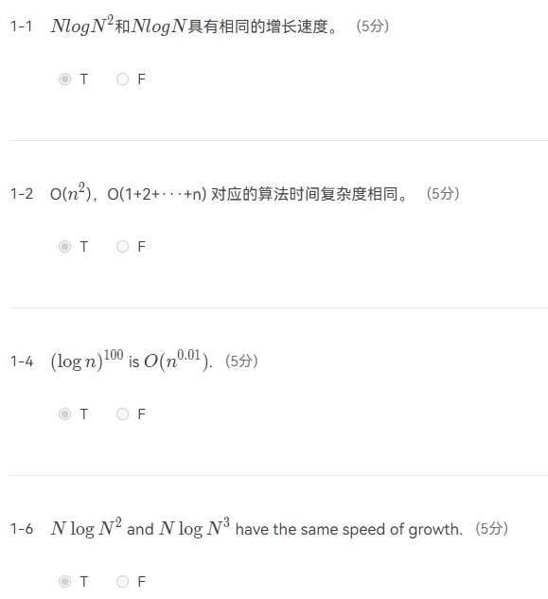
判断题
基本代数知识！

Slide 2
单选题
注意是最慢的增长速度，而不是最慢（长）的时间复杂度！
基本代数知识！

Slide 3
单选题
考虑最坏情况！

Slide 4
单选题
O(n)
O(100) = O(1)
答案 A

Slide 5
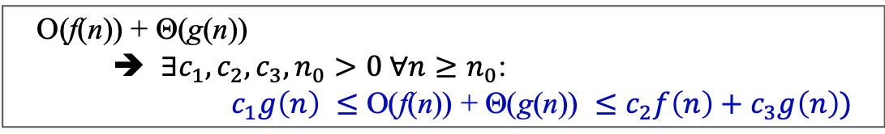
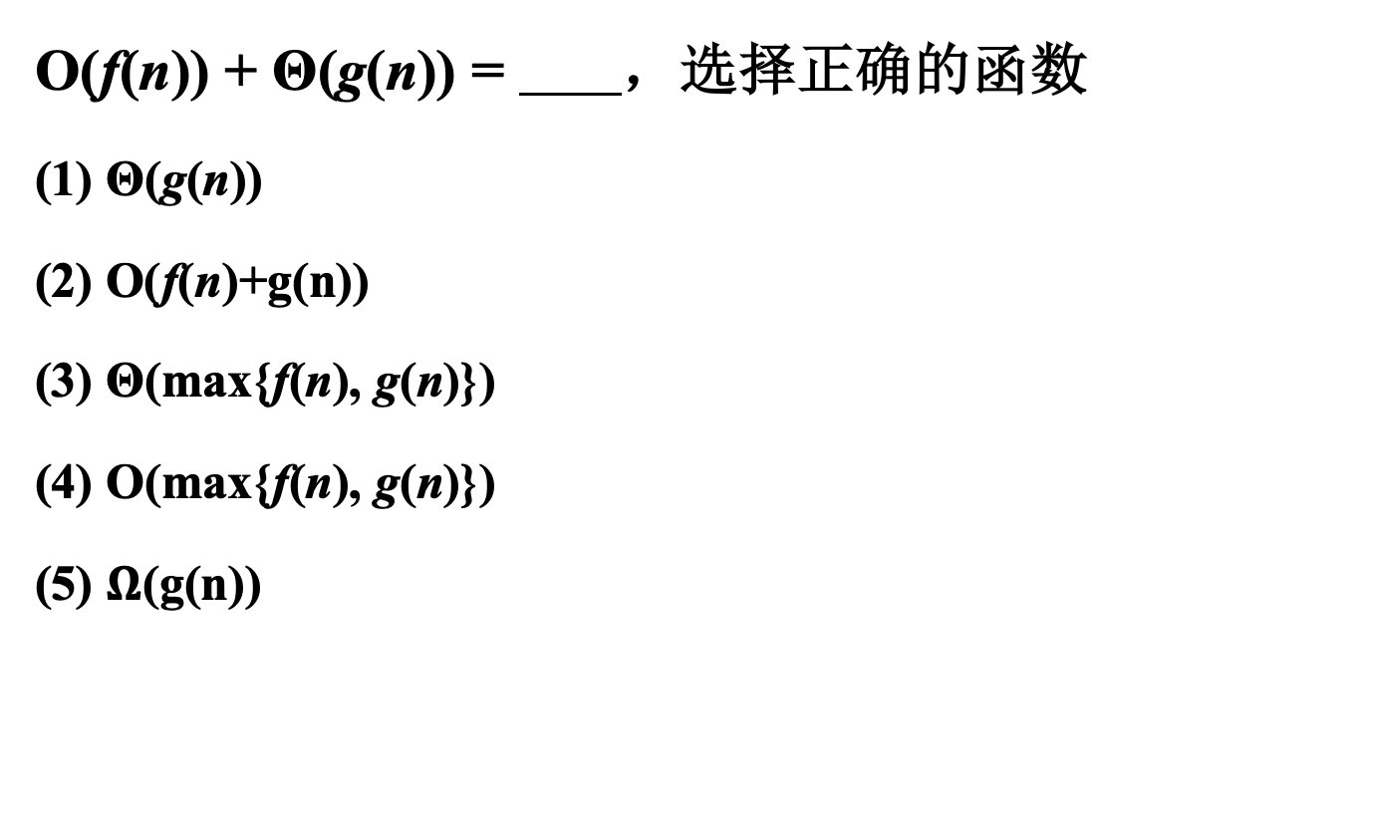
多选题
O(f(n)) + Θ(g(n)) = ，选择正确的函数
(1) Θ(g(n))
(2) O(f(n)+g(n))
(3) Θ(max{f(n), g(n)})
(4) O(max{f(n), g(n)})
(5) $Ω$(g(n))
答案：(2), (4), (5)
O(f(n)) + Θ(g(n))
➔ $∃c_{1},c_{2},c_{3},n_{0}>0 ∀n≥n_{0}$:
${ c}_{1}g\left(n\right) ≤\text{O}\text{(}\text{f}\text{(}\text{n}\text{))} \text{+ }\text{Θ}\text{(}\text{g}\text{(}\text{n}\text{))} ≤c_{2}f\left(n\right)+c_{3}g\left(n\right))$

Slide 6
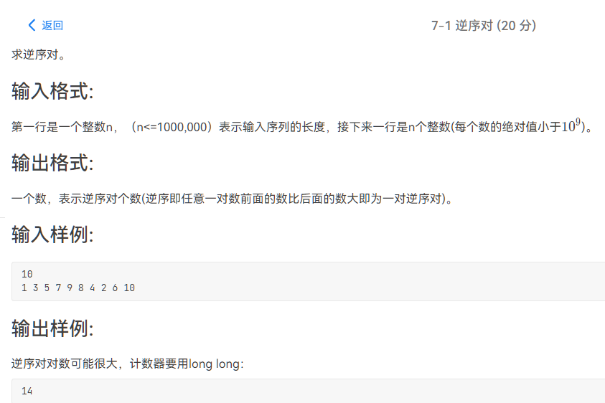
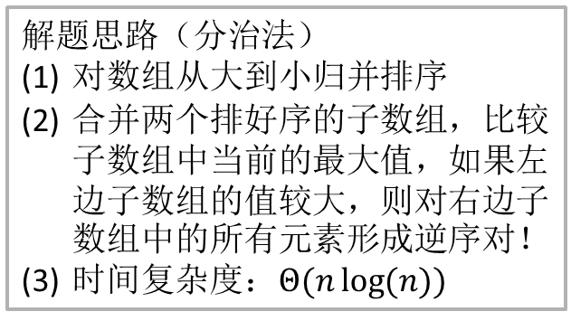
编程题
常见面试题！
算法：递归排序
解题思路（分治法）
对数组从大到小归并排序
合并两个排好序的子数组，比较子数组中当前的最大值，如果左边子数组的值较大，则对右边子数组中的所有元素形成逆序对！
时间复杂度：$Θ(n\log{(n))}$

Slide 7
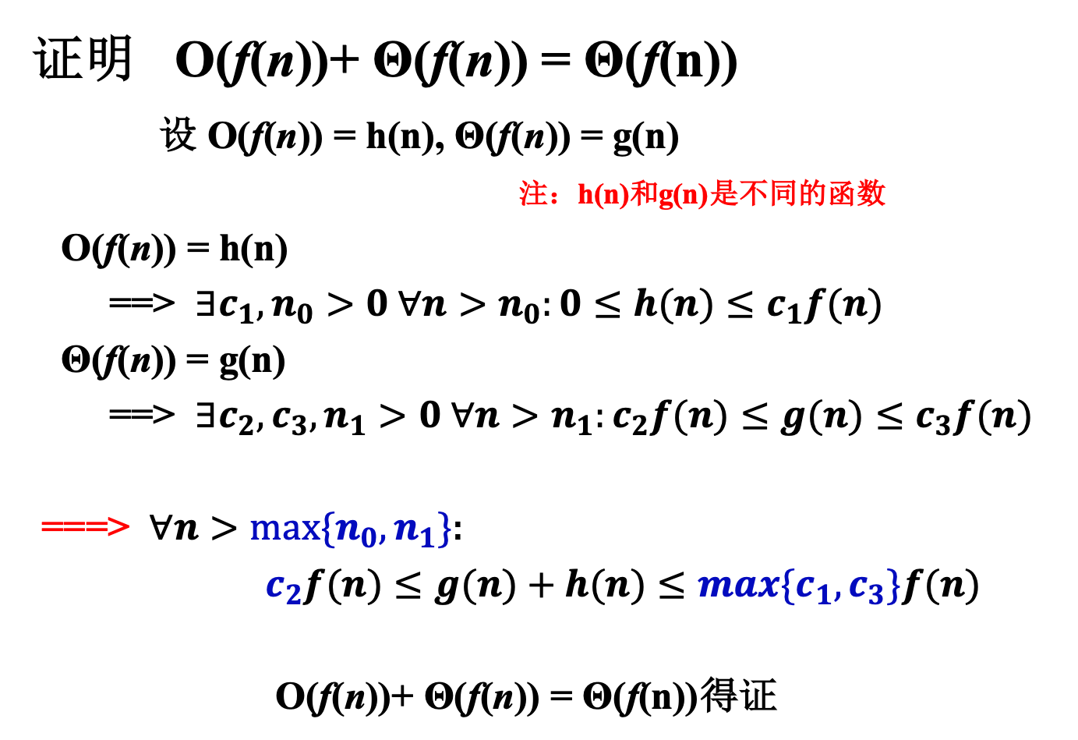
Laudau Operations
证明 O(f(n))+ Θ(f(n)) = Θ(f(n))
设 O(f(n)) = h(n), Θ(f(n)) = g(n)
注：h(n)和g(n)是不同的函数
O(f(n)) = h(n)
==> $∃c_{1}, n_{0}>0 ∀n>n_{0}:0≤h(n)≤c_{1}f(n)$
Θ(f(n)) = g(n)
==> $∃c_{2}, {c_{3},n}_{1}>0 ∀n>n_{1}:c_{2}f(n)≤g(n)≤c_{3}f(n)$
===> $∀n>{max⁡\{n_{0},n}_{1}\}$:
$c_{2}f(n)≤g(n)+h(n)≤max\{c_{1},c_{3}\}f(n)$
O(f(n))+ Θ(f(n)) = Θ(f(n))得证

Slide 8
单选题
SumPower(x, n) = SumPower(x, n-1) + Power(x, n)
T(n) = T(n-1) + log(n)
T(n) = log(n) + log(n-1)+…+log(1)

